Slide 1
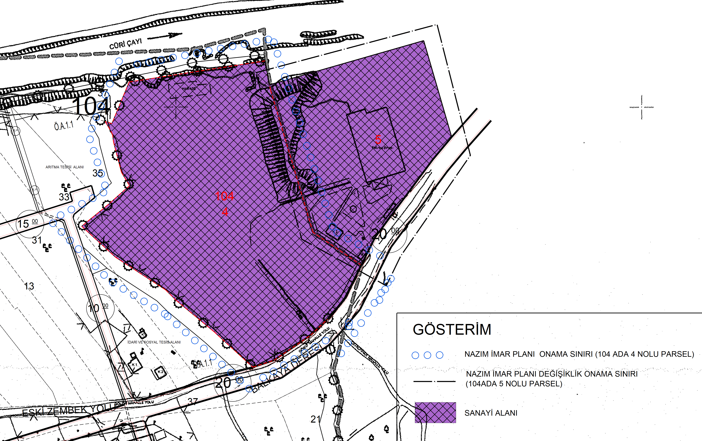
5. İlimiz, Ünye İlçesi, Killik Mahallesi, 104 Ada 4, 5 Nolu Parsellerde Hazırlanan 1/5000 Ölçekli Nazım İmar Planı ve Değişikliği
ÖNERİ NAZIM İMAR PLANI
şeklinde uygun görülmüştür.

Slide 2
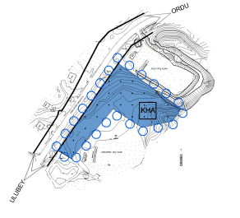
8. İlimiz, Ulubey İlçesi, Akpınar Mahallesi, 1463 Ada, 237 nolu Parselde hazırlanan 1/5000 ölçekli Nazım İmar Planı Teklifi
ÖNERİ NAZIM İMAR PLANI
şeklinde uygun görülmüştür.

Slide 3
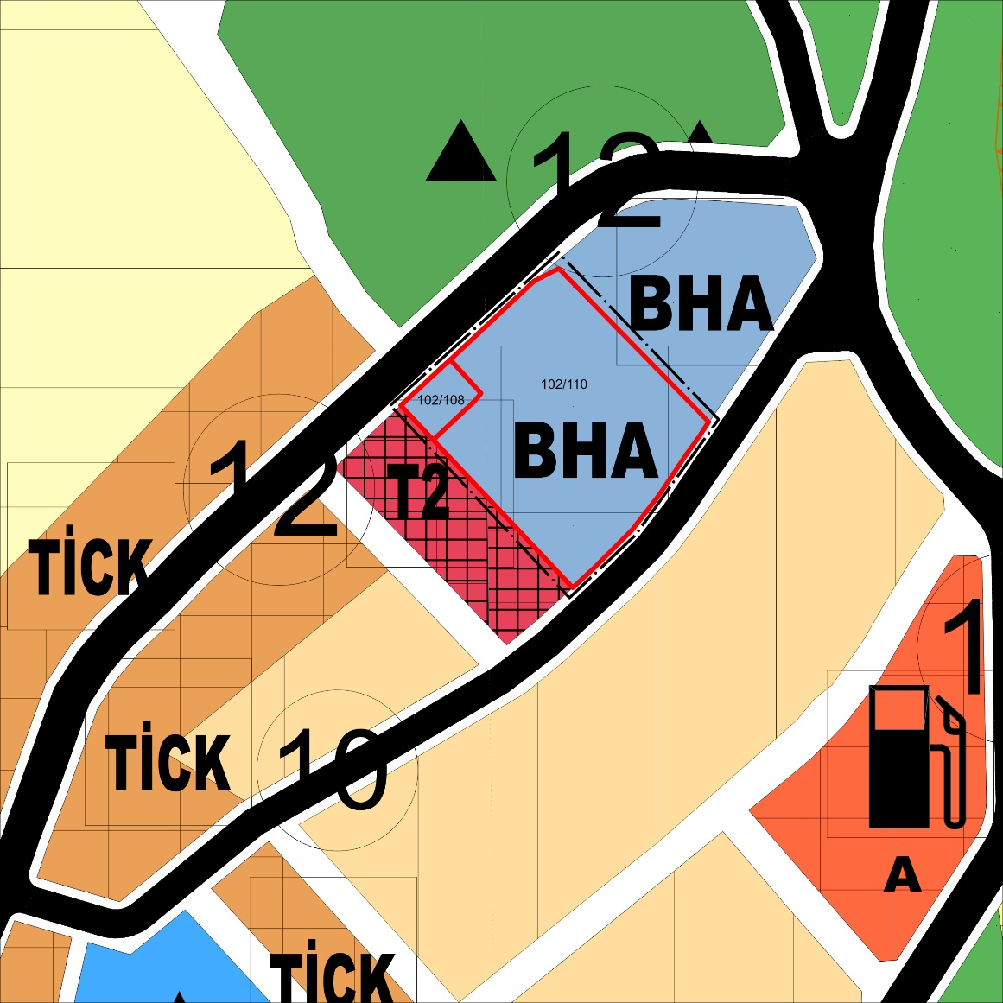
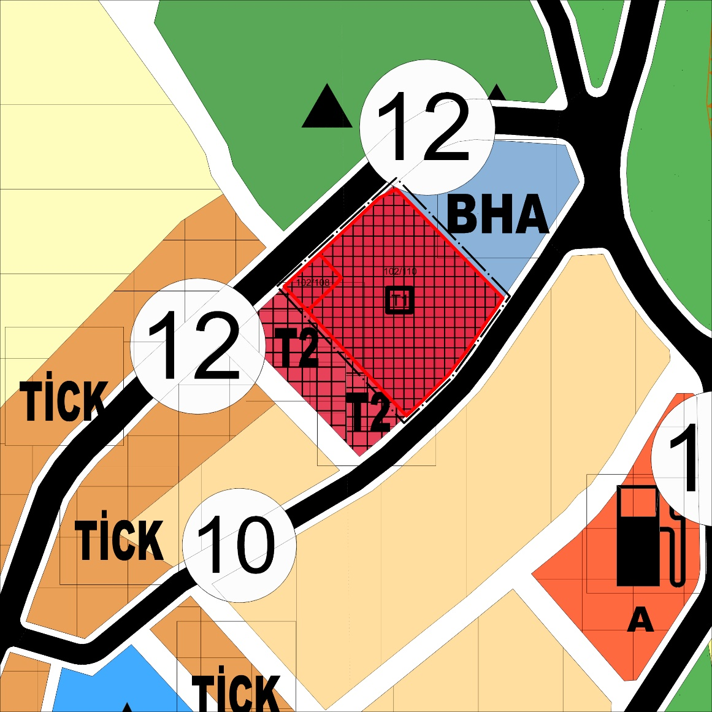
9. İlimiz, Çaybaşı İlçesi, Çınar Mahallesi 102 Ada ve 96, 108, 110 nolu parsellerde hazırlanan 1/5000 ölçekli Nazım İmar Planı Değişikliği Teklifi
MEVCUT NAZIM İMAR PLANI
ÖNERİ NAZIM İMAR PLANI
şeklinde uygun görülmüştür.

